Slide 1
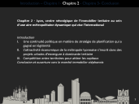
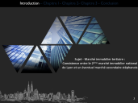
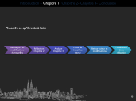

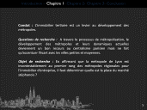
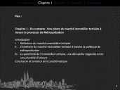
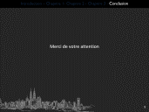
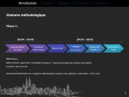
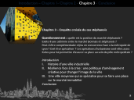
Plan de la présentation

Slide 2



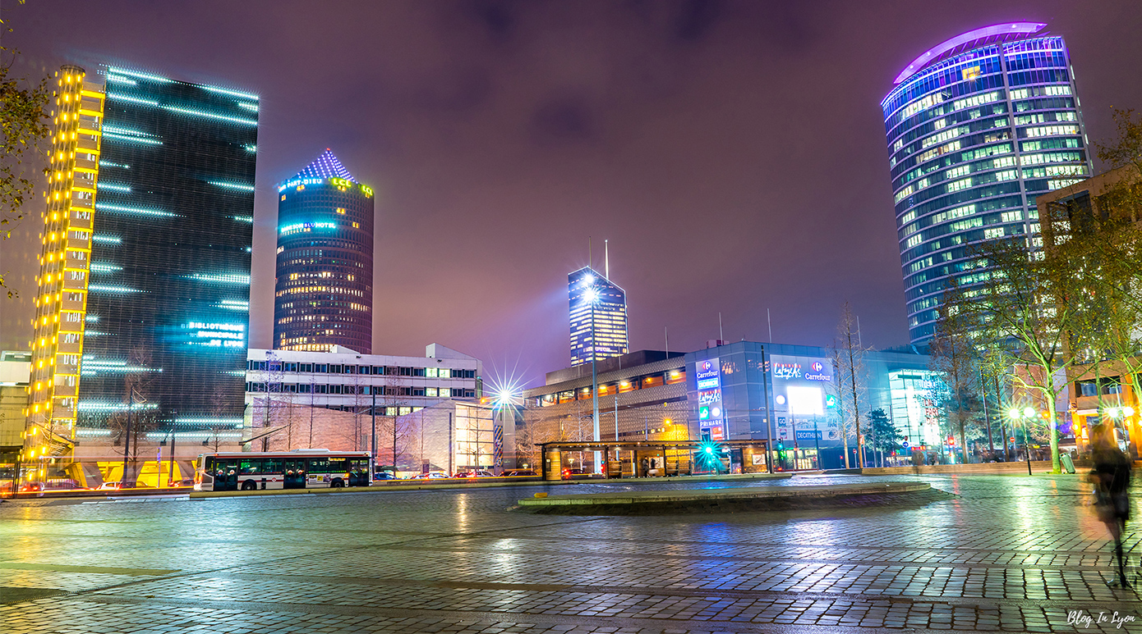
Projet de fin
d’études
Présentation de mi-parcours
Étudiant :
Corentin CAMINADE
Marché immobilier tertiaire
Tuteur :
Éric THOMAS
Notes:
Cette soutenance s’inscrit dans le cadre du PFE, pour ma part, il se déroule sur 2 semestres.
Elle a pour finalités d’introduire le sujet, la pb, le plan et l’état d’advancement de mon travail.

Slide 3

Introduction – Chapitre 1- Chapitre 2- Chapitre 3 - Conclusion
Sujet - Marché immobilier tertiaire :
Coexistence entre le 2ème marché immobilier national
de Lyon et un éventuel marché secondaire stéphanois
2
Notes:
Le sujet sur lequel je travaille s’intitule :

Slide 4
Introduction – Chapitre 1- Chapitre 2- Chapitre 3 - Conclusion
Appropriation du sujet
Entretien avec tuteur
État de l’art
Analyse
Ch.1 et Ch.2
Rédaction Chapitre 1
Soutenance orale
Itinéraire méthodologique
Phase 1 :
[10/10 – 14/10]
[14/12 – 19/12]
Références :
NAPPI-CHOULET, Ingrid, 2013, L’immobilier d’entreprise – Analyse économique des marchés, 2ème édition,
Economica, Paris, p13-140.
Silvia ROSALES-MONTANO et al. L’Expérience Métropolitaine Lyonnaise, Paris, Gallimard, « Alternatives », 2015, p143.
3
Notes:
La méthodologie que j’ai employée est la suivante:
Elle se découpe en 2 phases. La première phase est celle en cours en ce moment, elle a débuté le 10 octobre et s’achève aujourd’hui avec cette soutenance.
Je me suis consacré principalement à l’analyse du CH1 sur lequel nous allons revenir à présent.

Slide 5
Introduction – Chapitre 1- Chapitre 2- Chapitre 3- Conclusion
Plan :
Chapitre 1 - Du contexte : Une photo du marché immobilier tertiaire à travers le processus de Métropolisation
Introduction
Définition du marché immobilier tertiaire
L’itinéraire du marché immobilier tertiaire à travers la politique de métropolisation
La spécificité de l’immobilier tertiaire, une démarche négociée entre une pluralité d’acteurs
Conclusion et annonce de la problématique
4
Notes:
Le chapitre 1 est la partie que je vous ai transmis. Il permet de faire un point sur les études déjà produites et de se positionner par rapport au thème général d’étude.
En définitive, l’immobilier tertiaire est complexe, l’immobilier de bureau et les acteurs se sont diversifiés depuis la globalisation et la financiarisation du secteur à la fin des années 90.

Slide 6
Introduction – Chapitre 1- Chapitre 2- Chapitre 3- Conclusion
Constat : L’immobilier tertiaire est un levier au développement des métropoles.
Questions de recherche : A travers le processus de métropolisation, le développement des métropoles et leurs dynamiques actuelles deviennent un bon recours au centralisme parisien mais ne fait qu’accentuer l’écart avec les villes petites et moyennes.
Objet de recherche : En affirmant que la métropole de Lyon est incontestablement au premier rang des métropoles régionales pour l’immobilier d’entreprise, il faut déterminer quelle est la place du marché stéphanois ?
5
Notes:
Si on part du concept de la métropolisation qui se caractérise par une concentration croissante de la population, de la production de richesse, des services stratégiques et des fonctions de commandement dans les agglomérations. Questions de recherche : ,,, Ce phénomène entraîne donc un appauvrissement et une fragilisation du niveau inférieur de l’armature urbaine du pays.

Slide 7
Introduction – Chapitre 1- Chapitre 2- Chapitre 3- Conclusion
Retour jury et modifications éventuelles
Rédaction Chapitre 2
Analyse Chapitre 3
Envoi du travail au tuteur
Retour tuteur et modifications
Finalisation de la rédaction
Phase 2 : ce qu’il reste à faire
6
Notes:
La phase 2 représente ce qu’il me reste à faire : en fonction de vos remarques j’ajusterai le premier chapitre.

Slide 8

Introduction – Chapitre 1- Chapitre 2 - Chapitre 3- Conclusion
Chapitre 2 - Lyon, centre névralgique de l’immobilier tertiaire au sein d’une aire métropolitaine dynamique qui vise l’international
Introduction
Une continuité politique en matière de stratégie de planification qui a gagné en légitimité
L’attractivité économique de la métropole lyonnaise s’inscrit dans des projets urbains d’envergure à dominante tertiaire
Compétition entre territoires pour attirer les capitaux
Conclusion et ouverture vers le marché immobilier stéphanois
7
Notes:
Dans ce chapitre, l’objectif est simple : il faut montrer que la métropole lyonnaise est le premier marché tertiaire en région, qu’il offre une alternative à la région île de France, et que dans le cas de la métropolisation ne laisserai peut de place à un marché secondaire.
Dans le contexte des réformes institutionnelles engagées par la loi MAPTAM datant de janvier 2014, qui propose la création de métropoles et renforce les pôles métropolitains notamment celui regroupant le gd lyon, métropole de st ét, capi et viennagglo(2012), l’expérience lyonnaise est particulièrement parlante.
Dans un premier temps, il s’agit de montrer que la continuité politique qui a été menée n’a cessé de s’adapter aux nouveaux défis qui lui faisaient face.
Dès les années 70, les ambitions de l’État pour la région lyonnaise était : de renforcer le dvt éco de l’agglo pour la rendre plus attractive et ainsi capter une partie de la croissance qui se concentrait en région parisienne.
Le développement éco de lyon s’est réalisé autours de 2 axes : réhabilitation des berges et l’axe est-ouest.
Dans un second temps, ,,, tels que le carré de soie, la part dieu, ou encore le quartier confluence que thibaut vous a présenté.
(L’un des acteurs majeurs qui a influencé est la courly devenue à présent le grand lyon. )
A travers eux, Lyon montre qu’elle est une ville dynamique où il fait bon investir laissant peu de place aux autres villes à proximité dont saint-étienne.

Slide 9
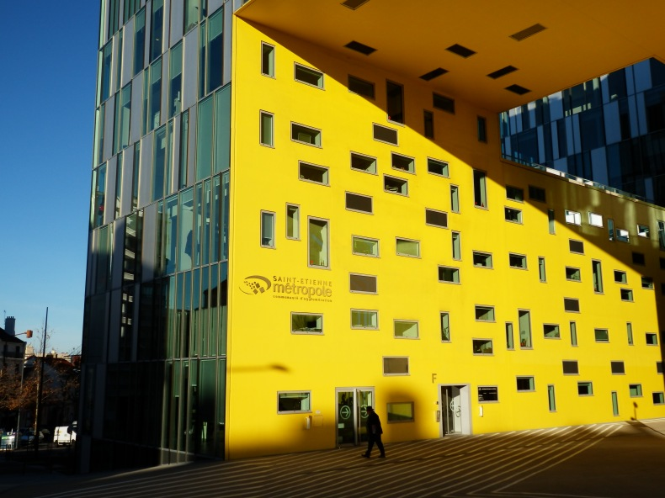
Introduction – Chapitre 1- Chapitre 2 - Chapitre 3 - Conclusion
Chapitre 3 – Enquête croisée du cas stéphanois
Questionnement : quelle est la position du marché stéphanois ?
Existe-il une alchimie entre le marché lyonnais et stéphanois ?
Peut-il être complémentaire et/ou en concurrence face à la métropole de
Lyon ? Doit-il se spécialiser ? Les opérations d’urbanisme sont-elles assez
fortes pour lui permettre d’assurer sa place au sein du pôle métropolitain ?
Introduction
Histoire d’une ville industrielle
Résilience face à la crise : une politique d’aménagement
créative pour changer l’image de la ville
III. Une ville moyenne qui se spécialise pour se faire une place
sur le marché immobilier
Conclusion
8
Notes:
Cette dernière partie concerne le cas d’étude de Saint-Étienne où pour le moment je ne me suis pas penché dessus mais des questionnements ressortent comme :

Slide 10
Introduction – Chapitre 1- Chapitre 2 - Chapitre 3 - Conclusion
Merci de votre attention
9
Notes:
En conclusion, je dois déterminer qu’elle est l’influence de Lyon sur Saint-Étienne et quel pourrait être le marché actuel ou à saisir pour la métropole stéphanoise ?
Merci de votre attention.

